Slide 1
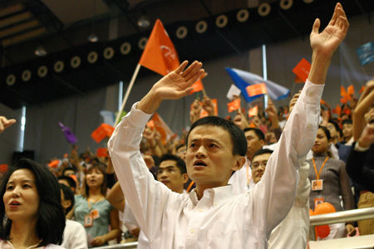
阿里巴巴的高绩效之道
公司的核心竞争力在于人才，而人才的核心竞争力在于艺术的处理。你的想法别人都可以拷贝，但关系的密切程度别人拷贝不了，招聘员工、培训员工的艺术拷贝不了。——马云

Slide 2
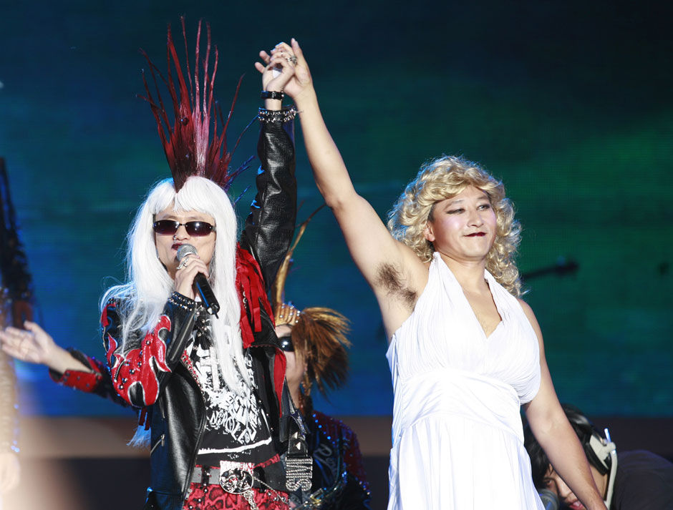
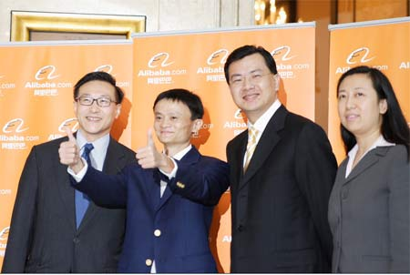
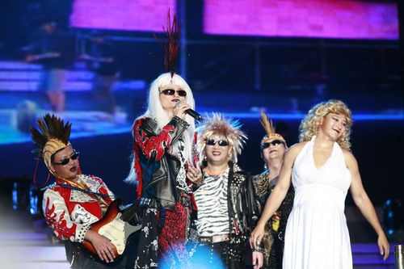
不疯魔不成活
Notes:
1999年9月，阿里巴巴正式成立后，瑞典银瑞达公司的副总裁蔡崇信飞赴杭州洽谈投资。和马云谈了4天后，蔡崇信说：“马云，那边我不干了，我要加入阿里巴巴！”马云求之不得：“好！你来帮我管钱。我不会管钱，我最多管过200万元人民币。”蔡崇信的加盟增加了阿里巴巴的说服力（蔡崇信目前担任阿里巴巴集团首席财务官）。1999年10月29日，由高盛公司牵头，瑞典银瑞达公司等联合向阿里巴巴投资500万美元。随后，阿里巴巴又从软银孙正义手中获得了2000万美元的投资。

Slide 3


阿里巴巴案例-概览
1999年创业的阿里巴巴，最著名的业绩数据是“2003年，每天收入100万；2004年，每天利润100万；2007年，每天交税100万”。在中国中小企业备受全球金融危机打击的2008年，以中小企业为用户的阿里巴巴B2B业务，2008年的营业额还是达到30亿人民币，税后利润12亿，净利润较2007年上升95%。这背后都是几千块或者几万块钱这样涓滴细流的积累。
把绩效管理和价值观贯彻进行有效和深度结合，形成了阿里巴巴独具特色的绩效考核体系，是阿里巴巴持续取得高绩效的关键因素。
阿里巴巴的绩效管理体系基本上借鉴自通用电气，建立之初就有比较健康的基础。在此基础上，阿里巴巴绩效管理形成了自己的特点：
一是制定高目标，
二是把价值观纳入考核，
三是建立了政委体系做“人”的工作。
Notes:
马云总是提出一些“疯狂”的业绩目标，让公司上下都觉得匪夷所思。但是，疯狂的目标最后都实现了。阿里巴巴的高绩效秘诀就是：不管目标多疯狂，都要向着目标跑——而能够做到这一点，阿里巴巴独特的价值观考核至关重要。价值观考核就像“定海神针”，让阿里巴巴的队伍向前狂奔的同时保持凝聚力。

Slide 4
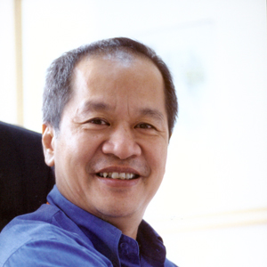
阿里巴巴案例-基本体系“通用造”
阿里巴巴绩效管理体系的基本理念和框架借鉴自通用。2001年，为通用服务25年的关明生加盟阿里巴巴（COO），帮助阿里巴巴打造了一套与国际接轨的绩效管理体系，奠定了阿里巴巴绩效管理的基础。比如，借鉴和进一步强化了通用对价值观的推崇，阿里巴巴也用了“活力曲线”法则，以及基于这个方法的淘汰和激励制度。
“活力曲线”在阿里巴巴指用“271排名”的方式来考察员工的相对业绩。
不过阿里巴巴对后10%的淘汰没有像通用那么严厉。在阿里巴巴，员工通过考核被分成三种：一是有业绩，但价值观不符合的，被称为“野狗“；二是事事老好人，但没有业绩的，被称为“小白兔”；三是有业绩，也有团队精神的，被称为“猎犬”。对价值观表现好，但业务弱的“小白兔型”，阿里巴巴会给予考察、培训、转岗的机会，除了作假行贿等触犯道德底线的“野狗型”员工，阿里巴巴也很少因为价值观考核而直接开除员工。
大家是相互信任的，只要我尽了最大的力量，在公司的基本层面，比如：价值观上没有违背，就不会因为我在前线打了败仗，就“杀”了我。
Notes:
阿里巴巴一向强调：如果公司看准了你，并敢于向你投资，你自己更要充分发挥你的吃苦耐劳、不断进取的精神。马云的确也说过：“成功和失败都不要紧。就算有万一，我也会提早关注。如果失败了，我会把你拉回来。

Slide 5
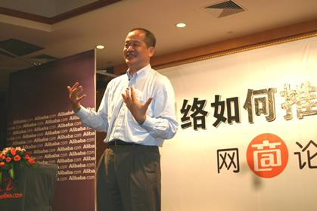
阿里巴巴断代史-关明生来了
2001年1月6日，关明生从香港飞往杭州；8日，他正式走进了阿里巴巴；13日，马云、金建杭、彭蕾等早期创始人，在关明生的办公室里开了整整一天的会。
说是开会，其实差不多仍是关明生主讲，内容与上次一样，他在玻璃白板上写下了“目标、使命、价值观”。这个“很重要，很重要”，关明生一再强调。
就在那次会上，一向口若悬河的马云，也被关明生问“倒”了。
“我们讲了这么久的目标、使命、价值观，有没有写下来？”
马云一下沉默了，一连5分钟的沉默。然后，若有所思的马云回答：“你讲得很对，我们没有写下来，从来没有把我们的目标、使命、价值观写下来，就是都在脑袋里，没有写下来。”
回过味儿来的马云对关说道，“关，你知不知道，在阿里巴巴跟这么多聪明、有热情、充满创新精神的人一起工作，就好像是两百个人在踢足球。足球场上足球飞到那边去了，整批人都冲过去。结果还没到那个地方，球又被踢到另外一个地方了，大家再一起冲过去，结果来回两个小时，足球都没摸到，出了一身臭汗。” ——这确实是当时阿里巴巴的真实写照。

Slide 6
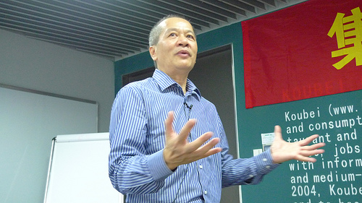
阿里巴巴断代史-关明生来了
关明生回答，“所以我说不行，我们必须在我们的价值观上面找出一些东西来支持这个。很自然的就有系统出来。” 。
于是，“客户第一，员工第二，股东第三”作为阿里巴巴的理念被确立下来，多年未改。意识到了，就去坚持，这不能不说是马云最大的优点之一。
在价值观的确立上，马云等人也想了很多点子。当时，阿里巴巴确立的九条价值观，被形象地称为“独孤九剑”：群策群力、教学相长、质量、简易、激情、开放、创新、专注、服务与尊重。最重要的，是价值观确立后的执行。
一个曾在阿里巴巴工作过的人，4年后曾在网上写过一篇匿名文章，并对关明生至为推崇：“在原COO关明生在任期间，这个从美国通用公司出来的可敬的老人极力推崇价值观，公司里的每个人不仅要对九大价值观倒背如流，而且也要在工作当中身体力行，并作为KPI考核中的重要部分，哪怕你工作业绩再好，但无法认同公司的价值观，那对不起，请立马走人！那时的阿里巴巴，人和人之间的关系非常融洽，公司上下充盈着一种团结祥和、奋发向上的气氛，并深深影响着后来进来的新人。”

Slide 7

阿里巴巴断代史-关明生来了
当然，2001年，许多阿里人都有各自不同的记忆。
令戴珊记忆深刻的是，公司从2001年开始做入职培训了。
在彭蕾眼中，那一年，阿里人有了清晰的目标感，“大家都会很清楚地知道，我必须要在这个月当中完成什么，在今年实现什么目标。”
金建杭说，之前，我们从没提过价值观的事；但从2001年开始，马云开始重视使命、愿景、价值观了。
当时，马云还提出了要明确客户第一，需要一句话来概括，当时大家想了很多，比如，“让生意不要太难做”，“让生意做起来更容易”……但这些话总让人觉得意思是到了，气势还不够，缺乏一种震撼人心的力量。最终，还是对马云非常了解的金建杭想出了那句后来脍炙人口的话——“让天下没有难做的生意。”一时间，大家激动异常。
从2000年下半年到2001年西湖论剑召开，阿里巴巴做了三件大事：“延安整风运动”、“抗日军政大学”和“南泥湾开荒”。 “今天很残酷，明天更残酷，后天很美好，但绝大部分人是死在明天晚上。”在“延安整风运动”期间，马云创造了这句经典名言。
Notes:
从2000年下半年到2001年西湖论剑召开，阿里巴巴做了三件大事：“延安整风运动”、“抗日军政大学”和“南泥湾开荒”。马云说：“公司要价值观和使命感，第一要统一思想，就像在延安小知识分子觉得这样革命是对的，农家子弟觉得那样革命是对的，什么是阿里巴巴共同的目标？三大点：要做80年持续发展的企业、成为世界十大网站、只要是商人都要用阿里巴巴。我们告诉员工，如果认为我们是疯子请你离开，如果你专等上市请你离开，我们要做80年的企业，在当时环境浮躁很严重的时候，大家心里一下子就安静下来了。”
阿里巴巴投资上百万元成立了“军政大学”，从员工队伍中寻找符合要求的干部，请专家培训这些管理人才。“南泥湾开荒”则培养销售人员面对客户应有的观念、方法和技巧。
“今天很残酷，明天更残酷，后天很美好，但绝大部分人是死在明天晚上。”在“延安整风运动”期间，马云创造了这句经典名言。

Slide 8
阿里巴巴绩效管理之：疯狂的目标
在阿里巴巴，对业绩目标的追求体现了马云的狂人风格。而“疯狂”的组织业绩目标建立在个人业绩目标基础上。阿里巴巴的个人业务指标设计，也同样体现了目标的高难度取向。
阿里巴巴没有5分。在个人绩效考核方面，阿里巴巴采用5分制的打分方式，每个季度，每年对个人进行绩效评估。在年末制定新一年业绩目标的时候，会详细标明不同的业绩对应不同的分值。
在阿里巴巴，大概只有10%的员工能在绩效考核中拿到4分。“能够拿4分是很难很难的”淘宝HR经理冯琳说，“拿到4分不仅意味着12分的努力，还要发挥创造性。按照常规的方式方法工作，基本上达不到4分。拿到4分需要突破常规进行创新。
在阿里巴巴，基本上没有人能够拿到5分。
这样的业绩指标设计和打分标准，体现了阿里巴巴的指导思想：如果目标定低了，你就会降低对自己的要求；你可以拿不到5分或4分，但是我要确定你已经尽了12分的努力去实现4分、5分的目标。

Slide 9
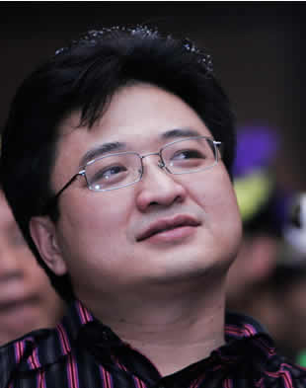
阿里巴巴断代史-邓康明来了
十几年前，就读于复旦大学的邓康明未曾想过会从事人力资源工作，毕竟他所学的专业是金融。大学毕业后邓进入北京首钢，在工作一年多后，邓康明去了西安杨森，也就是在这时候他开始成为了一名人力资源经理。在西安杨森邓康明工作了七年，在这一段时间里他通过实践和摸索，对人力资源有了深入的了解和认识，形成了一套自己的工作方法。在之后的职场生涯中，邓康明一直与世界顶级公司联系在一起，他先后在ORACLE中国、微软中国担任人力资源总监一职。
但是，邓康明一直觉得：作为一个男人，不能为公司的第一线生意做贡献，总是觉得摸不清自己的潜力。而且多数跨国公司的中国公司作为一个分支机构，其人力资源总监的主要任务就是执行总部战略，离真正的战略还很远。所以邓康明选择了离开。当他准备离开微软时，某跨国石油巨头还曾开出了高于微软20％的薪金及携带妻儿赴英留学的条件。而他来到阿里巴巴拿到的薪水却比微软低了20％。为何邓康明选择了阿里巴巴呢？
“这是一个有趣有生机的公司。”邓康明说，“面试时，马云给我递过来的名片上面写着‘风清扬’，而我们所聊的话题居然是金庸、武侠，马云一边聊一边把玩着一把剑。我当时就想，这家公司和我以前待过的公司都不一样，这很有意思。”和马云聊完后，邓康明决定留下来。

Slide 10
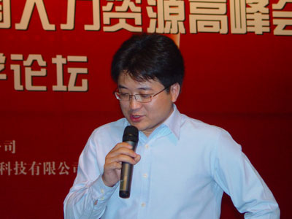
阿里巴巴断代史-邓康明来了
在外企做了16年HR工作的邓康明，来到阿里巴巴只一年多，于 2006年1月10日，彻底转型做业务，担任阿里巴巴主管渠道与大客户的事业部总经理。
无论是对邓康明还是马云，这都是一次大胆的冒险。
不难理解，邓的转型，并不只是因为要去弥补众所周知的CHO“通病”：难以深刻理解公司的战略目标和业务模式，缺乏灵活敏锐的商业思维。
目前，很多企业的战略目标很清晰，执行力却非常弱，有些管理者更愿意从绩效管理的角度分析原因，认为考核指标不清晰、考核周期太长或者主管考核不力等，往往从调动人的主观能动性、挖掘人的潜力上下功夫，却没有发现：部门之间协作的乏力，往往是阻碍人们往共同目标前进的阻力。而部门协作的不力，往往是因为人的思维方式、思考角度出了问题。
邓康明认为：通过岗位的互换，消除岗位之间的壁垒，人们才学会从不同角度、用不同方法去思考、分析问题，才能真正地培养出系统思维的能力。
以前，邓康明很少失眠。现在，他却背负着很大的业绩压力，为如何培养一个精英团队而睡不安稳。但有一点他却非常非常肯定：如果现在就让他返回做HR工作，他的很多看法和做法就已经不一样了。

Slide 11
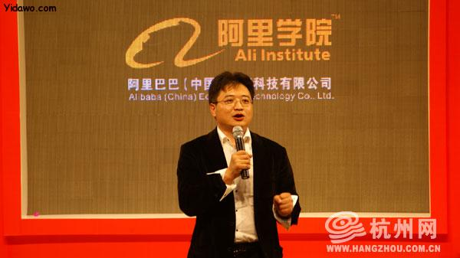
阿里巴巴断代史-邓康明来了
加入阿里巴巴后，邓的第一刀就切向了“独孤九剑”：“这一套价值观的描述，没有完全展现出阿里巴巴的个性。我们正在从几百人变成几千人，甚至未来有可能要扩大到数万人，‘独孤九剑’并不便于大面积地推广。”
要让数千人琅琅上口，“独孤九剑”必须简单化。
经过与集团高层反复讨论，2004年9月，邓康明组织了一个300人规模的专题会议。与会人员除了集团高层，还包括各个层次的员工代表。
这次讨论进行了整整一天，所有参会人员都谈了价值观实施中的个人感受……反反复复地，在邓康明的引导下，议题渐渐向价值观是不是可以改变，应该怎么变转移。会议结束时，“独孤九剑”已经渐渐集中到了六个方向上。
2004年10月，马云最终拍板，原来的“独孤九剑”精炼成了“六脉神剑”：客户第一、团队合作、拥抱变化、诚信、激情、敬业。
对一个年轻的公司来说，空洞的说教并不能改变人的思想。改变人的思想，必须先改变人的行动。阿里巴巴的“六脉神剑”就从改变员工的行动上面入手，将每一条价值观都细分出5个行为指南。而这30项指标，就成为了价值观考核的全部内容。

Slide 12
阿里巴巴绩效管理之：价值观考核的六脉神剑
1. 客户第一——客户是衣食父母
1分：尊重他人，随时随地维护阿里巴巴形象
2分：微笑面对投诉和受到的委屈，积极主动地在工作中为客户解决问题
3分：与客户交流过程中，即使不是自己的责任，也不推诿
4分：站在客户的立场思考问题，在坚持原则的基础上，最终达到客户和公司都满意
5分：具有超前服务意识，防患于未然
2. 团队合作——共享共担，平凡人做非凡事
1分：积极融入团队，乐于接受同事的帮助，配合团队完成工作
2分：决策前积极发表建设性意见，充分参与团队讨论；决策后，无论个人是否有异议，必须从
言行上完全予以支持
3分：积极主动分享业务知识和经验；主动给予同事必要的帮助；善于利用团队的力量解决问题
和困难
4分：善于和不同类型的同事合作，不将个人喜好带入工作，充分体现“对事不对人”的原则
5分：有主人翁意识，积极正面地影响团队，改善团队士气和氛围

Slide 13
阿里巴巴-六脉神剑
3. 拥抱变化——迎接变化，勇于创新
1分：适应公司的日常变化，不抱怨
2分：面对变化，理性对待，充分沟通，诚意配合
3分：对变化产生的困难和挫折，能自我调整，并影响和带动同事
4分：在工作中有前瞻意识，建立新方法、新思路
5分：创造变化，并带来绩效突破性地提高
4. 诚信——诚实正直，言行坦荡
1分：诚实正直，表里如一
2分：通过正确的渠道和流程，表达自己的观点；表达批评意见的同时能提出相应建议，直言有
讳
3分：不传播未经证实的消息，不背后不负责任地议论事和人，并能正面引导，对于任何意见和
反馈“有则改之，无则加勉”
4分：勇于承认错误，敢于承担责任，并及时改正
5分：对损害公司利益的不诚信行为有效地制止

Slide 14
阿里巴巴-六脉神剑
5. 激情——乐观向上，永不放弃
1分：喜欢自己的工作，认同阿里巴巴企业文化
2分：热爱阿里巴巴，顾全大局，不计较个人得失
3分：以积极乐观的心态面对日常工作，碰到困难和挫折的时候不放弃 ，不断自我激励，努力提
升业绩
4分：始终以乐观主义的精神和必胜的信念，影响并带动同事和团队
5分：不断设定更高的目标，今天的最好表现是明天的最低要求
6. 敬业——专业执着，精益求精
1分：今天的事不推到明天，上班时间只做与工作有关的事情
2分：遵循必要的工作流程，没有因工作失职而造成的重复错误
3分：持续学习，自我完善，做事情充分体现以结果为导向
4分：能根据轻重缓急来正确安排工作优先级，做正确的事
5分：不拘泥于工作流程，化繁为简，用较小的投入获得较大的工作成果

Slide 15
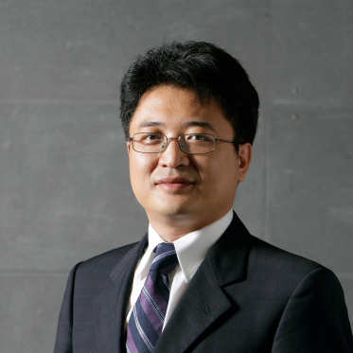
阿里巴巴绩效管理之：独到的价值观考核
阿里巴巴别出心裁地把价值观纳入绩效考核体系。价值观考核与业务考核各占到50%的比重。而价值观考核指标囊括了追求高绩效的价值观导向和具体的方式方法——如果价值观考核优异，业务绩效不好是不可能的。
30条指标把抽象的价值观分解为具体的行为和精神层面的要求。大部分是对行为的要求，也有精神层面的要求。
在细分的30条考核指标中，也突出了业绩导向的取向。
Notes:
在这个过程中，怎样保证考核的公正性呢？在阿里巴巴员工进行自我评估、主管给员工考核时，如果考核成绩在3分以上或0.5分以下，都要用实际案例来说明这个分数。主管完成对员工的评估，同时跟员工进行绩效谈话以后，员工就可以在电脑上看到主管对自己的评价。同时，员工也可以随时找HR，反映考核中的问题。

Slide 16
阿里巴巴绩效管理之：独到的价值观考核
硬考核的软力量。阿里巴巴的价值观考核最重要的功能其实不在于考核本身，而在于价值观的传递和强化。尽管价值观考核占绩效考核的50%，但在实际执行中，阿里巴巴几乎不会因为价值观考核分数低而直接开除员工，除非是越过了道德底线。
沟通和宣讲在价值观考核环节中尤为重要。阿里巴巴的价值观考核先由员工自评，然后由上级进行评估，之后是与人力资源部门一起对分歧进行沟通、对没有做好的地方进行分析。
“价值观是比较主观的一种判断。所以不是绝对的对和错，绝对的好与不好，价值观是希望你能够做得越来越好。所以平时我们就必须留心关注下属的一些案例，如果不能案例来说明，就很容易造成主观武断，员工听了以后会觉得很委屈。留心员工日常表现中的案例，可以有效地帮助他们理解价值观。”阿里巴巴支付宝的孔非说。
Notes:
在这个过程中，怎样保证考核的公正性呢？在阿里巴巴员工进行自我评估、主管给员工考核时，如果考核成绩在3分以上或0.5分以下，都要用实际案例来说明这个分数。主管完成对员工的评估，同时跟员工进行绩效谈话以后，员工就可以在电脑上看到主管对自己的评价。同时，员工也可以随时找HR，反映考核中的问题。

Slide 17
阿里巴巴绩效管理之：独到的价值观考核
阿里巴巴1999年创业的时候共有18个人，2003年9月有1100人，2009年9月有16000人。在短短10年里，阿里巴巴的员工数增长了将近1000倍。在这样快速增长的过程中，阿里巴巴创业时期价值观的稀释、异化无疑是严峻的挑战。价值观考核就是通过打分考核这样的硬性措施把价值观灌输给每一个员工，使阿里巴巴早期形成的核心价值观能够贯穿公司。
HR部门的稀释与加量。解决人员快速膨胀和创业文化流失问题的方法之一就是，增加HR人员的配比比例。这暂时缓解了整个集团对于文化和管理的急切要求。目前的HR与员工数目比是1:40—1:50。邓康明希望能够通过HR这条线来弥补管理的稀释。“HR管理应该成为另一条较粗的腿。”邓康明说，这样才能保证不让管理稀释到挂不住的地步。相较之下，在微软这个数字是1:170，行业的标准则是1:70—1:80。
邓康明的方式不仅仅是单纯增加HR人数，另一个被潜在培养的是管理团队人员。
这是一个提前投资的过程，每年2000—3000人因此能够对管理体系逐渐熟悉。建立人才培养体系，就能够让企业有信心再度扩张，有一批人能够在制度上保证是传承企业文化制度的精髓。当然这需要巨大的人力和财力的支持。

Slide 18
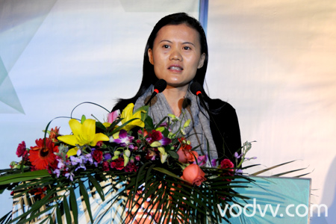
阿里巴巴绩效管理之：独到的价值观考核
当时有两个原因促使我们直接把价值观和绩效考核挂勾。
第一，我们公司年轻人很多，年轻人需要补课。在中国，年轻人从小接受应试教育，在学校其实他们基本上没有机会学习怎么样跟同事交流、沟通，怎么融入团队。
第二，阿里巴巴的发展太快了，快到如果不用一些矫枉过正的方式去推价值观的话，我们的价值观就会像手里抓沙子一样，一点点流失光。有人说你们这个考核太严厉了，只要考核结果就好，为什么要考核过程？我们的经验证明，如果没有相应的过程，即使得到那个结果，那也是昙花一现，不能持久。所以一定要用矫枉过正的方式来推价值观。
第三，我们对推广价值观有信心。因为你要是用符合我们价值观的方式去思考和行为的话，你自己会非常受益。
问：在价值观考核问及上，为什么采用通关制的规则呢？彭蕾：我们的考核规则就是你第一条没有做到，你第二条、第三条做到也没有用。

Slide 19
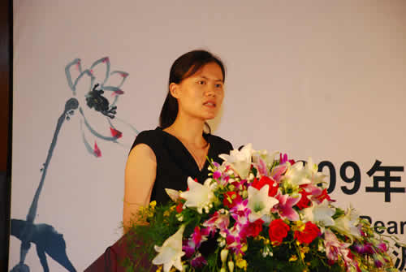
阿里巴巴绩效管理之：独到的价值观考核
我觉得价值观考核就像一根绳子，在我们的队伍规模快速扩张
的时候，抓住这根绳子，我们才得以保持阿里巴巴文化的凝聚
力，才能在激流险滩中没有被冲散。我们价值观绩效考核，其
实就是在不断地把价值观融入渗透到公司文化的血脉中。
在刚开始推广价值观考核的时候，我就希望3年以后，我们可以不用价值观考核了，也不需要大会小会，时时刻刻讲价值观。不是说我们不需要价值观了，而是说价值观已经深入到每个人的血脉里去了。阿里巴巴人的一举手一投足，一言一行，都体现了阿里精神，体现了我们崇尚的精神。我觉得那样才是价值观和文化的最高境界。
我们现在做的价值观考核其实是非常形而下的，还是在约束层面的。但其实价值观也好，文化也好，其最高境界是发自内心，是从内到外的一种自然的散发和流露。在感受到的时候，也直达人心。他应该是形神合一的，而不需要用外在的条条框框去束缚他，指引他。

Slide 20
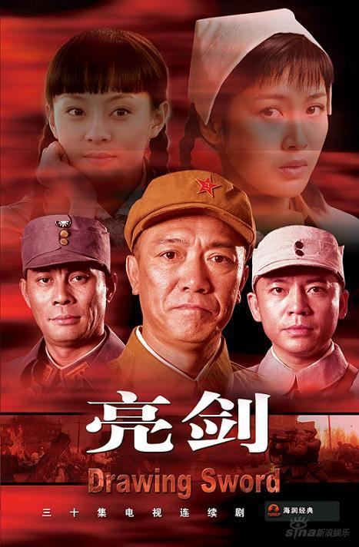
阿里巴巴断代史-政委体系
2005年的两部军事题材连续剧《历史的天空》和《亮剑》，引起了马云的极大兴趣。两部热播电视剧脉络类似，都讲到了人民军队从小到大的快速发展过程中，能打枪、懂政策的政委张京普、赵刚，如何把有匪气的姜大牙、李云龙雕琢成将军的故事。
这两部电视剧给马云很大启发。马云专门买了几十张DVD发给总监一级的管理层，要求仔细学习。
事实上，2004年年底，阿里巴巴的人力资源部门正在做一件类似的事情，打算在B2B部门的一线销售团队中，派出既懂业务，又代表公司政策和担负价值观宣导的人力资源专员。邓康明感觉这套做法实际上就是电视剧里政委的作用，所以干脆就把这套人力资源管理系统改名为“政委体系”。
“司令和政委的职责略有侧重，司令负责决策什么时间、用什么方式采取什么策略，政委是要理解这些策略，然后在人力资源组织方面怎么去匹配这个策略，以及团队的士气是不是足够支撑我们攻占这个高地。”邓说，“政委没有太多的权力去干涉司令的业务决定，但政委要在这个决策下帮助司令，说我们的组织能力行不行，整个队伍是不是充满了高昂的士气，是不是有心态上的不足。”
这套体系在2007年集团分拆后也部分拷贝到其他几家公司。邓康明介绍说，各分公司的文化和管理在很多方面其实是不同的，但它们都统一于公司的价值观。这就像一些西方国家只有一部宪法但不同的州又有不同的法律一样。“很有特点就是我们最大的特点。”邓康明又一次呵呵一笑。
Notes:
战争是人类智慧的最高较量，军队一些组织架构的运行效率也是最高的。阿里巴巴借鉴了这些组织架构。现在，阿里巴巴人力资源管理运行着“政委体系”。
“政委体系”的创意来自马云，他一直在想如何保证在企业层级增多、跨区域发展成为趋势的情况下，在一线员工中保证价值观的传承，同时在业务和人力资源培养方面提供更快捷的支持。

Slide 21
阿里巴巴绩效管理之：漂亮的政委们
在阿里巴巴，政委们对价值观考核发挥软力量有重要的作用。阿里巴巴的人力资源工作分为两块，一块叫做政委体系，一块叫做职能体系。有超过一半的人力资源经理们从事“政委”工作，资历深职位高的被称为“大政委”，年轻的经理被称为 “小政委”，但再小的政委，也必须在阿里巴巴工作3年以上的阿里人才有资格担任。
政委们主要做“人”的工作，在价值观考核过程中也发挥着重要作用——政委们直接介入考核过程，起到维护考核公正客观和协调分歧的作用。“我们像部队里的政委，但是我们更多的就是第三方的角色，去倾听员工的心声是什么？对员工来讲，会有一个第三方再听他讲什么。我们的立场是非常公正的，要去帮他现在困惑的问题。”淘宝的政委冯琳说。
政委每周都会参加所对应业务部门的例会或者阅读周报，以跟进和了解业务部门的工作；每个季度都参加所负责部门的考核沟通会，与被考核员工、直接上级三方一起讨论并最终评定被考核员工的业绩。在考核过程中，员工的自评分数往往与上级打分不一致，这种情况下，就需要政委、上级和下属三方通过沟通协调达成一致，政委对企业价值观的把握和客观公正的态度就很重要。
“一方面，是我们要倾听和理解；另一方面阿里巴巴推行的政委体系比较长，长期工作累积出来信任很重要，业务部门负责人或者员工，他不会觉得你是在挑他的刺，他觉得这是在帮他改进。”冯琳说。通过建设开放透明的氛围和有效沟通，阿里巴巴的政委们成为价值观考核推行的润滑剂。

Slide 22
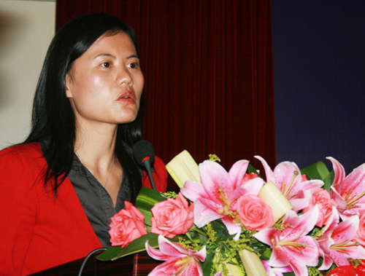
阿里巴巴案例-漂亮的政委们
“比如：有人打分太紧，有人太松。我们是希望通过这样一个体系，来保证判断是公平客观的。”彭蕾说。
如何在企业层级增多、跨区域发展成为趋势的情况下，在一线员工中保证价值观的传承，同时在业务和人力资源培养方面提供更快捷的支持？马云为此思索了很久，政委体系显然是个不错的主意。
在彭蕾看来，政委尽管没有太多的权力去干涉司令的业务决定，但却可以在这个决策下帮助司令，审视自身的组织能力，查看整个队伍是不是充满了高昂的士气，是不是有心态上的不足。对于一个比较大规模的企业来说，这些至关重要。
而提高队伍士气的一个重要途径，就是借助员工俱乐部。阿里巴巴著名的“阿里十派”就由政委和员工共同“经营”。这部分政委隶属于HR中专门的ER部门（员工关系），他们的任务就是带领大家吃喝玩乐。就在今年的六一儿童节，他们把公司的前厅布置成一个游乐场，组织有小孩的员工带孩子来玩。

Slide 23
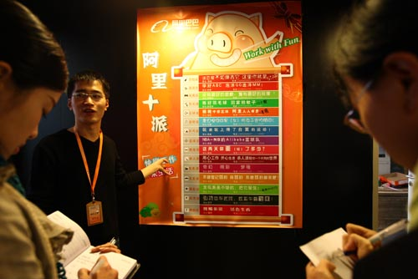
阿里巴巴-阿里十派
“阿里十派”，原来指的是阿里巴巴的十个员工俱乐部，分别有足球派、宠物派等，现在已发展到十六七个“派”。员工们各显神通，在内网上发展会员、组织活动。活动的照片，就在各种文化墙上展示。其中淘宝公司还在员工休息处搞了个醒目的“淘宝武林帮派积分榜”，你追我赶好不热闹。就是厕所，女厕所被叫作“听雨轩”，男厕所叫作“观瀑亭”，每个蹲位还被开发成广告位，由专门部
门管理，所有“帮派”可以在这里发通告，“因为这里是所有人都要去的地方，人流量最大”。
淘宝进门处有个“淘宝小店”，卖的是带有淘宝小蚂蚁Logo的各种商品，钥匙扣、雨伞、玩偶，应有尽有，员工能以员工价购买。这些小东西，也是受员工追捧的奖品。每年的年会上，阿里巴巴还会为工作满五年的员工颁奖，奖品是一枚刻有阿里Logo和员工名字的白金戒指。这些小细节所费不多，却给员工带来了不少快乐和成就感。
每年的5月10日，更被定为“阿里日”。所有的员工家属，这一天可以走进阿里巴巴，看看自己亲人的工作环境。马云还会在这一天做主婚人，主持员工的集体婚礼，今年就有65对员工参加。“今年9月10日将迎来阿里巴巴成立十周年的日子，我们要做102年的企业，期待阿里员工工作、生活更精彩……”吴航说。

Slide 24
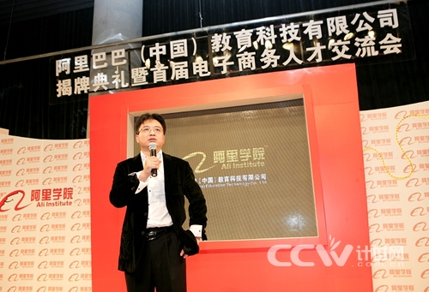
阿里巴巴案例-漂亮的政委们
HR在阿里巴巴是一个非常重要的功能，不仅在口头上，也落在实践上。十年树木，百年育人，要做百年老店，种什么种子，浇什么水，施什么肥，照什么阳光，经什么风雨，这些是至关重要的事，而整个“园丁”体系中，阿里巴巴认为HR是极其重要的关口，被赋予了很大的责任和期望。你可能听说过“政委”，“二把手”等等，其实这只是形，这个基调，定位了HR必须要发挥他具有影响力的地位，必须参与相应的战略和策略的制定，尤其是此后保障战略实施所要求的组织体系及文化建设。
在阿里巴巴，HR队伍的影响力是非常大的，而且也被业务部门认可和接受；一些决策，如果HR 没有参与，发表意见，就执行了，是不可想象的。HR队伍中有很多是业务骨干转过来的，他们了解业务，转型做HR之后，接受了HR的培训，他们既可以做HR，也可以带兵上战场。我们一个大区的总经理，因为家里有事，需要休假一段时间。这个阶段谁来管理这个大区呢？是跟他配对的HR，由他来带领整个大区，指挥战斗。另外，我们也有一个不成文的实践，就是很多干部的晋升，要到HR轮岗，了解和掌握选人育人的能力和眼界。

Slide 25

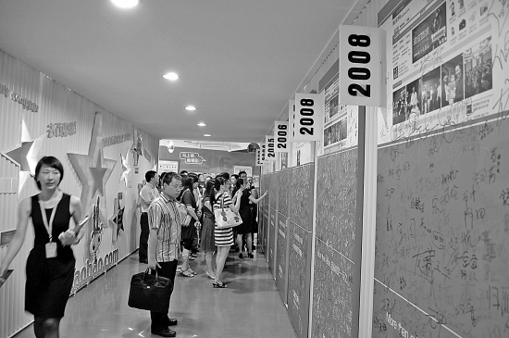
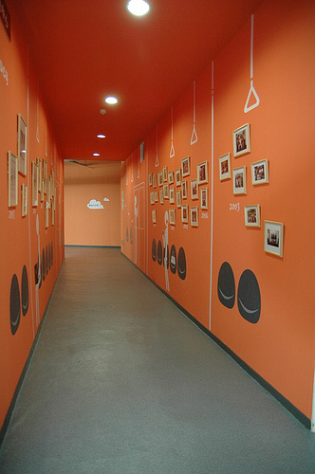
阿里巴巴案例-高绩效组织
“我们从来没把自己看成是一个高科技型企业，我们自认为是一个劳动密集型的服务企业。”邓康明语出惊人。
“我们这样的企业最重要的就是人，以及人与人的互动中产生的文化”，他强调说，对于阿里巴巴建立起来的企业文化价值观，“每一个进来的人应该是添砖加瓦，而不是稀释。”
Notes:
这是淘宝的“星光大道”，墙上是每个新员工给自己取好“花名”后的签名。
“阿珂！”“青桐！”“破虏！”如果走进一间办公室，听到有人这样打招呼，可不是金庸武侠小说的拍摄现场，那是阿里巴巴集团下属淘宝公司的员工们给自己取的“花名”。同样，淘宝的会议室名字也是“金庸特色”，什么“黑木崖”啦，“侠客岛”啦……“这样做，目的是让员工有一个放松的工作环境。快乐工作、认真生活，是我们一直提倡的理念。”阿里巴巴人力资源总监吴航告诉记者。

Slide 26
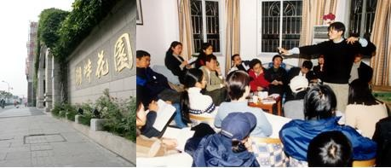
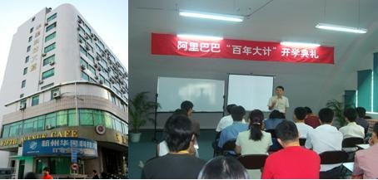
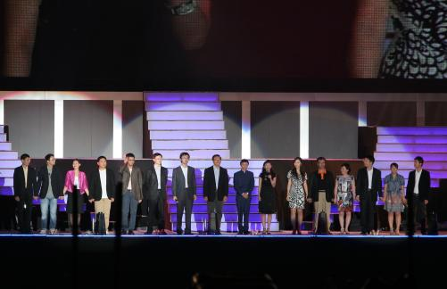
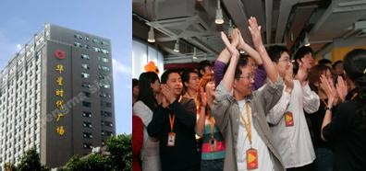
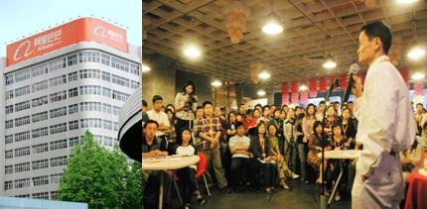
阿里巴巴案例-高绩效组织

Slide 27
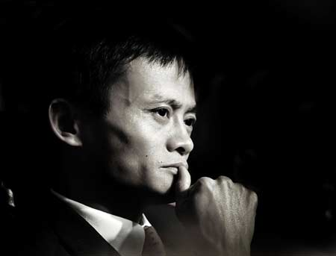
阿里巴巴案例-反思
管理不同于技术和资本，不可能依赖进口。中国发展的核心
问题，是要培养一批卓有成效的管理者。他们应该是中国自
己培养的管理者，他们熟悉并了解自己的国家和人民，并深
深根植于中国的文化、社会和环境中。只有中国人才才能建
设中国。——德鲁克
中国管理学的发展也必然有这样一个过程：从引入、解读到中西“体”、“用”之争，从晚清开始我们就经历过多次“体”、“用”之争，但都回归到西为中用和“接着讲中国”。如果要使中国管理学得到发展，对当今世界管理科学产生重大影响，我们必然要从“照着说”向“接着说”转变，现在就要看中国管理学界如何“接着讲中国”了。——郭重庆

